Slide 1
Nouveautés thérapeutiques dans le cadre du diabète de type 2
Présentation dans le cadre du trajet de soins / point santé
FRANCK Marie
Endocrinologie
CHR verviers

Slide 2
Le diabète de type 2

Slide 3
Le diabète de type 2

Slide 4
Le diabète de type 2

Slide 5
Le diabète de type 2

Slide 6
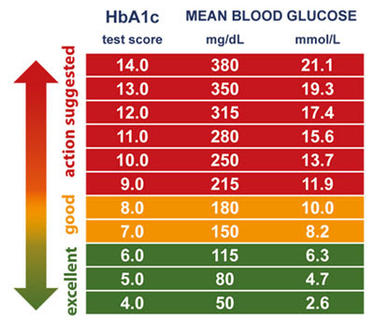
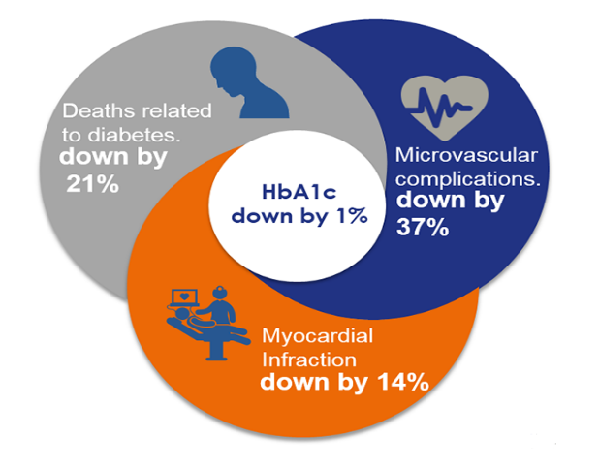
Le diabète de type 2

Slide 7
Le diabète de type 2

Slide 8
Le diabète de type 2

Slide 9
Le diabète de type 2

Slide 10
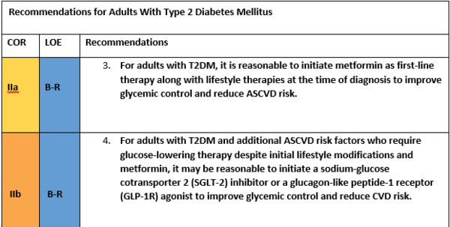
Le diabète de type 2

Slide 11
Le diabète de type 2

Slide 12
Le diabète de type 2

Slide 13
Traitements

Slide 14
Traitements
Metformine
Reste un premier choix
Efficacité
Pharmaco-économique
Critères de remboursement
Effet anti-cancéreux
Neutralité CV
Tolérance digestive, titration progressive
Insuffisance rénale

Slide 15
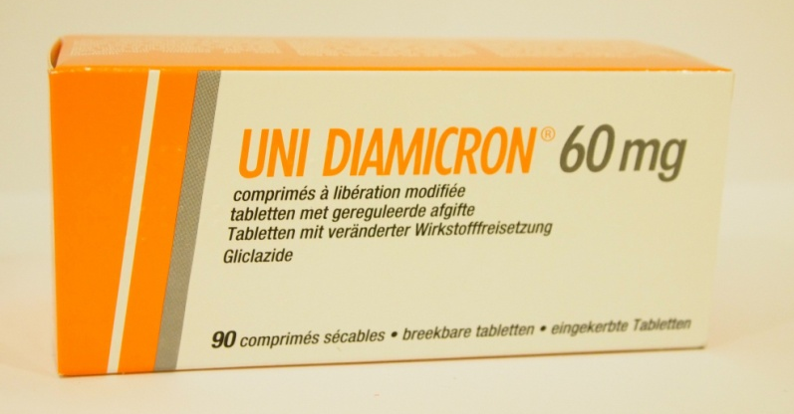
Traitements
Sulfamides
N’est plus forcément un deuxième choix
Reste utilisé pour son efficacité et critères pharmaco-économiques MAIS
Risque hypoglycémique et prise de poids
Echappement thérapeutique

Slide 16
Traitements
Gliptines
Efficacité
Soumis à remboursement (HbA1c 7-9%)
Bien toléré
Neutralité poids
Neutralité CV

Slide 17
Traitements

Slide 18
Traitements
Analogues GLP1
Efficacité ++
Effet pondéral favorable ++
Prévention CV (Rewind)
Tolérance digestive (Titration)
Remboursement (BMI > ou = 30 et HbA1c > 7.5%), après Metformine

Slide 19
Traitements

Slide 20
Traitements

Slide 21
Traitements

Slide 22
Traitements

Slide 23
Traitements

Slide 24
Traitements
Gliflozines
Efficacité
Effet tensionnel et pondéral +
Prévention CV
HbA1c 7-9 %

Slide 25
Traitements

Slide 26
Traitements

Slide 27
Traitements

Slide 28
Traitements
Passage insuline : insuline basale +/- ADO +/- Analogue GLP1

Slide 29
Traitements

Slide 30
Traitements
Insuline basale deuxième génération

Slide 31
Traitements

Slide 32
Traitements

Slide 33
Traitements

Slide 34
Traitements

Slide 35
Traitements
TRESIBA

Slide 36
Traitements

Slide 37
Traitements

Slide 38
Traitements

Slide 39
Traitements

Slide 40
Traitements

Slide 41
Traitements

Slide 42
Traitements

Slide 43
Traitements

Slide 44
Traitements

Slide 45
Traitements

Slide 46
Conclusion
Multitudes de combinaisons
Envisager aspects CV et pondéral
Approche globale et multidisciplinnaire
Ne pas hésiter à collaborer (TDS)

Slide 47
CHR Verviers
7 médecins
Dr BETA Daniela
Dr DEMNATI Cyrine
Dr FRANCK Marie
Dr GERONOOZ Isabelle
Dr PHILIPS Jean-Christophe
Dr PIERON Marielle
Dr THIELEN Vinciane
8 infirmières de convention : 087/212927
Une diéticienne de convention (Mme SIMON Marianne)
Secrétariat : 087 /212259

Slide 48
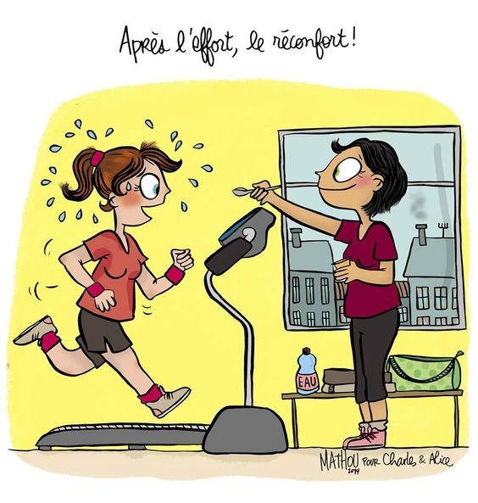
Questions?
Merci de votre attention !

